Slide 1
Überzeugen, nicht überreden!
Einführung in die Public Relations

Slide 2
Harald Ille, M.A.
2000 – 2012
Stadt Frankfurt am Main
Online- und Social Media-Redakteur
Journalist & Historiker
Justus-Liebig-Universität Gießen
insta.harald-ille.de
twitter.harald-ille.de fb.harald-ille.de
2012 – 2015
Universitätsklinikum Heidelberg
stv. Leiter Unternehmenskommunikation
2016 – 2018
Nestlé Deutschland AG
Social Media Manager, nestle.de
Seit 20 Jahren in der Online-PR für Kommunen, Kliniken, Konzerne
xing.harald-ille.de
in.harald-ille.de
2018 – 2019
IAB, Bundesagentur für Arbeit
Konzept für Social Intranet
Seit August 2021
Senior Consultant
Scomplr Technologies GmbH
Lehrbeauftragter
für digitale Public Relations Social Media
www.digital-enthusiast.com
www.pr-enthusiast.com

Slide 3
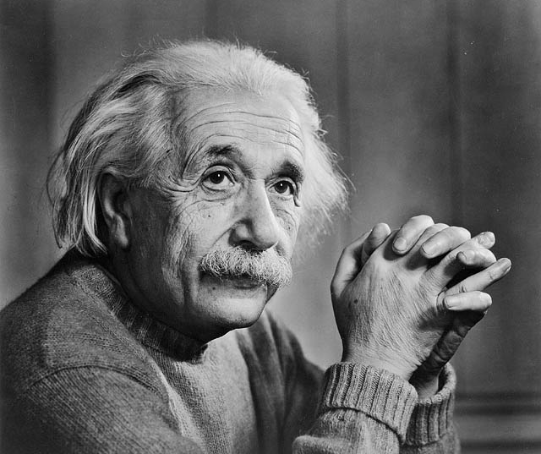
Vereinfachen.
„If you can‘t explain it simply, you don‘t understand it well enough!“
Albert Einstein
"Dieses Foto" von Unbekannter Autor ist lizenziert gemäß CC BY-SA

Slide 4
Was ist PR?

Slide 5
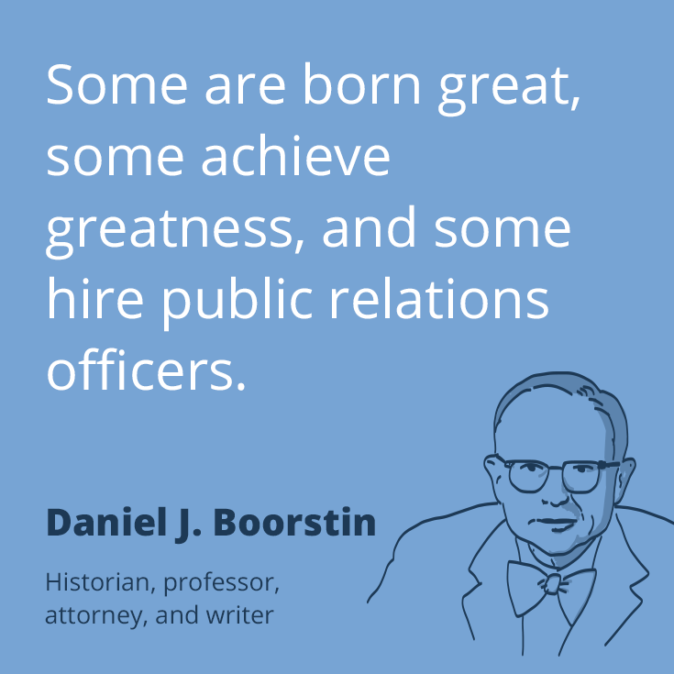
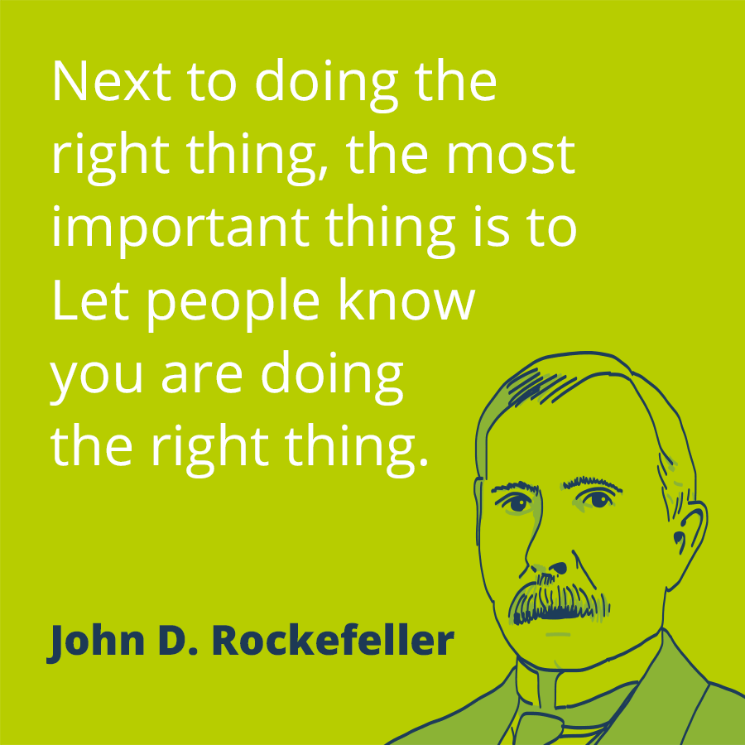
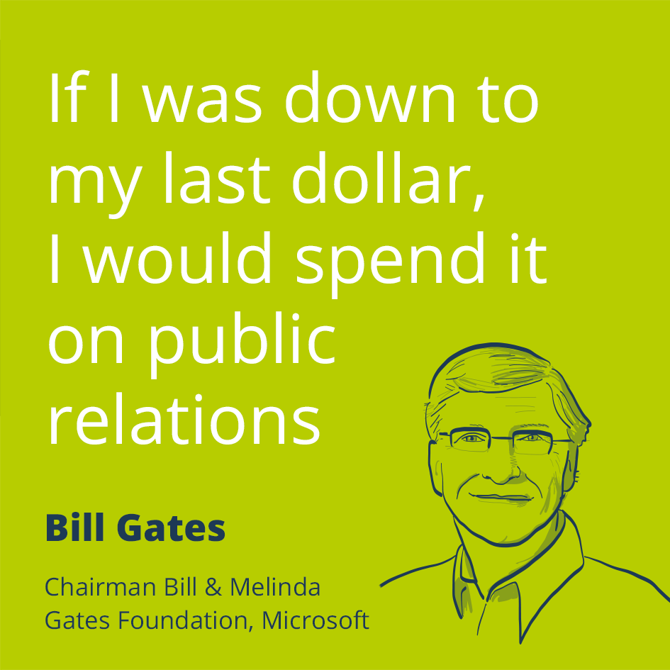
https://www.prezly.com/public-relations-quotes
Notes:
Gruppe fragen, wie sie PR, Marketing, Werbung und Journalismus auseinander hält.

Slide 6
Definition von PR
Public Relations wird vor allem als eine Kommunikationsfunktion betrachtet mit Betonung eines zweiseitigen Prozesses.
PR sorgt vor allem für den Aufbau und die Aufrechterhaltung von gegenseitigem Verständnis und Goodwill zwischen Unternehmen und einzelnen Gruppen.
PR hat eine Informationsfunktion dahingehend, dass Entwicklungen und Probleme (issues) im Umfeld der Unternehmen und bei den Anspruchsgruppen (stakeholder) analysiert und interpretiert werden.
PR hilft den Unternehmen sowohl bei der Formulierung als auch beim Erreichen sozial akzeptabler Ziele. PR sorgt so für einen Ausgleich von kommerziellen Zielen mit sozial verantwortlichem Verhalten.
Claudia Mast: Unternehmenskommunikation. Ein Leitfaden, 7. Auflage, München 2019, S. 11

Slide 7
Von Werbung zu Brand Building
Werbung
Marketing
Public Relations
Brand Building

Slide 8
Gruppenarbeit: Was ist PR?
WAS IST JOURNALISMUS
WAS IST PR?
WAS IST WERBUNG?
Welche Ziele hat er?
Wer ist Auftraggeber?
Welche Mittel setzen Journalisten ein?
Wer wird erreicht?
Welche Ziele hat sie?
Wer ist Auftraggeber?
Welche Mittel setzen PR-Menschen ein?
Wer wird erreicht?
Welche Ziele hat sie?
Wer ist Auftraggeber?
Welche Mittel setzen Werber ein?
Wer wird erreicht?
Arbeitet in mehreren Gruppen die Unterschiede heraus. 20 Minuten Zeit.

Slide 9
Was sind die Unterschiede?
Journalismus | Public Relations | Werbung
Ziel
Auftraggeber
Mittel/Methoden
Wer wird erreicht?

Slide 10
Was sind die Unterschiede?
Journalismus | Public Relations | Werbung
Ziel: Aufklären, Aufdecken | Ziel: Reputation aufbauen | Ziel: Verkäufe steigern
Veröffentlichung aus eigener Überzeugung | Veröffentlichung nach Überzeugen der Medien | Veröffentlichung durch simple Bezahlung
Leser bezahlt | Ist kostenfrei – „earned“ | Auftraggeber bezahlt
Methode: Recherche | Methode: Transparenz | Methode: Behaupten
objektiv | „über Bande“, über Dritte | subjektiv
an Information Interessierte | an Organisationen Interessierte | an Produkten Interessierte
Bewirkt Aufklärung | Bewirkt Vertrauen | Bewirkt Sichtbarkeit
Vertrauen ist hoch | Vertrauen wird erarbeitet | Vertrauen ist gering

Slide 11
Journa-lismus
Werbung
Marketing
Public Relations
Earned
Machen andere
Müssen wir uns verdienen
Owned
Machen wir selbst
Müssen wir bezahlen

Slide 12
Pause...

Slide 13
Verantwortungs-kommunikation
PR verändert, weil sie Vertrauen durch Verantwortung erwirbt.

Slide 14
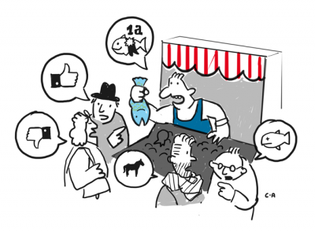
95 Thesen des Digitalzeitalters
Aufgestellt von Rick Levine, Christopher Locke, Doc Searls und David Weinberger – bereits 1999.
Mit Hilfe des Webs werden Märkte besser informiert, intelligenter und fordernder hinsichtlich der Charaktereigenschaften, die den meisten Organisationen noch fehlen.
Wir sind keine Zuschauer oder Empfänger oder Endverbraucher oder Konsumenten. Wir sind Menschen – und unser Einfluss entzieht sich eurem Zugriff. Kommt damit klar.
https://www.pr-enthusiast.com/das-cluetrain-manifest/

Slide 15
Cluetrain PR
"Cluetrain-PR" reagiert auf das Cluetrain-Manifesto mit einer Neubetrachtung der bisherigen PR-Ziele und -Maßnahmen.
Rolle der PR: Herstellen von Offenheit und Empowerment statt nur ausführend zu sein
Aufwand für Online-PR: hoher Aufwand, always-on statt nur Nebenbeiaufgabe
Rolle der Nutzer: Kommunikationspartner statt nur Rezipient zu sein
Strategie und Maßnahmen: Aufbau von digitaler Reputation, Beziehungsmanagement statt nur Präsenz zeigen und Basisinformationen vermitteln.
Hauptziel: Verständigung und Argumentation statt nur Information

Slide 16
Aufgabe: Videos gucken ;-)
Bitte schaut Euch die bitte die folgenden beiden Videos an.
Macht Euch gerne Notizen.
Danach diskutieren wir über sie.
Wir sehen uns in 10 Minuten wieder….

Slide 17
Always: like a Girl

Slide 18
Dove: Real Beauty Sketches

Slide 19
License to operate
Die unterste Ebene von Reputation ist die License to operate. Diese bezeichnet die gesellschaftliche Akzeptanz eines Unternehmens und seines Geschäftsmodells.
Also: Akzeptieren und unterstützen die Menschen das Unternehmen und was es herstellt, was es tut, wie es sich gibt?
Eine fehlende License to operate drückt sich in einem Verlust der Bereitschaft von Stakeholder-Gruppen zur Kooperation mit dem Unternehmen. Dadurch wird die Wertschöpfung des Unternehmens erschwert, wenn nicht sogar unterbunden. Sie könnte daher auch als Basis der unternehmerischen Wertschöpfung bezeichnet werden.
Boykottieren wir die Produkte von Unternehmen xy, entziehen wir ihm dadurch die „License to operate“.

Slide 20
Sich positiv einsetzen
Organisationen müssen sich ihre Licence to operate jeden Tag neu „verdienen“.
Welches Unternehmen möchten wir unterstützen – eines, das sich sozial, ökologisch und politisch einsetzt – oder eines, das nur auf Profite schaut?
Daher ist es für Organisationen langfristig grundlegend, sich positiv einzusetzen – die Mittel, die Reichweite und die „Macht“ haben sie ja…
Das gilt gegenüber den eigenen Mitarbeitenden, gegenüber den Kundinnen und Kunden, gegenüber den Stakeholdern, gegenüber der Gesellschaft allgemein.

Slide 21
Heineken: Social Experiment

Slide 22
Pause...

Slide 24
Die Welt verändern
Hat eine Unternehmerpersönlichkeit eine wirkliche Vision, dann verfolgt sie ein langfristiges Ziel, das über sie und ihre Ego-Befriedigung hinaus geht. Sie will mit ihrer Tätigkeit und ihrem Unternehmen etwas Positives für die Welt bewegen.
Erfolgreiche Unternehmer wie Richard Branson (Virgin Group), Steve Jobs (Apple), Götz Werner (DM Markt), Elon Musk (Tesla) leben für richtige Visionen. Dabei geht es nicht vorrangig ums Geld verdienen.
Diese Unternehmer verfolgen andere, über sie selbst als Person hinaus gehende Ziele und Visionen. Häufig sind es Visionen, die einen Mehrwert in sozialer oder ökologischer Form für den Rest der Menschheit bieten.

Slide 25
Berühmte Visionen
Microsofts Gründungsvision: „Ein Computer auf jedem Schreibtisch und in jedem Zuhause.“
Wal Mart: To give ordinary people the opportunity to buy the same things as rich people.
Wikipedia: Imagine a world in which every single person is given free access to the sum of all human knowledge.
Google’s corporate mission is to organize the world’s information and make it universally accessible and useful.

Slide 26
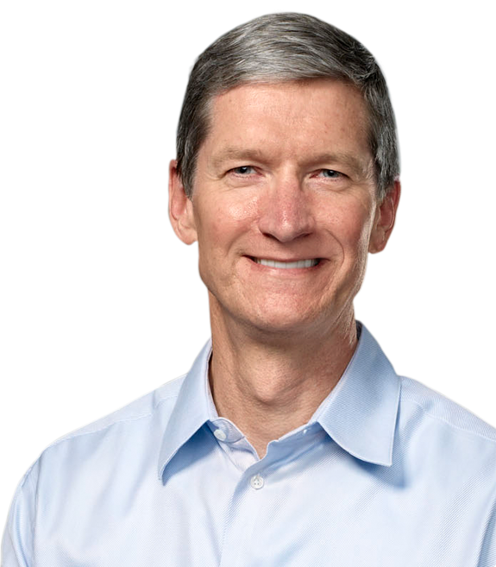
Apple’s vision statement
„We believe that we are on the face of the earth to make great products and that’s not changing.
We are constantly focusing on innovating. We believe in the simple not the complex.
We believe that we need to own and control the primary technologies behind the products that we make, and participate only in markets where we can make a significant contribution.
We believe in saying no to thousands of projects, so that we can really focus on the few that are truly important and meaningful to us.
We believe in deep collaboration and cross-pollination of our groups, which allow us to innovate in a way that others cannot.
And frankly, we don’t settle for anything less than excellence in every group in the company, and we have the self-honesty to admit when we’re wrong and the courage to change.
And I think regardless of who is in what job those values are so embedded in this company that Apple will do extremely well.”
"Dieses Foto" von Unbekannter Autor ist lizenziert gemäß CC BY-ND

Slide 27
Orientierung
Warum tun wir das, was wir heute tun? Wo wollen wir in fünf bis zehn Jahren stehen?
Was wäre uns auch in einer wirtschaftlichen Krisensituation immer wichtig?
Welche Werte würden wir auch dann verfolgen, wenn das Unternehmen turbulenten Zeiten ausgeliefert ist?
Was würden wir auch dann hoch halten, wenn es ein (scheinbarer) Nachteil ist?
Wie wollen wir von unseren Kunden gesehen werden?
Warum sollen die Kunden uns vertrauen und loyal sein?
MITARBEITER
KUNDEN

Slide 28
Purpose before Profit!
Hauptfragen der Unternehmen von heute und morgen
Welche Auswirkungen hat unser Business auf Gesellschaft und Umwelt?
Welchen Beitrag leisten unsere Lösungen für eine lebenswerte Zukunft?
Wie schaffen wir einen Heimathafen für unsere Mitarbeiter?
Wie schaffen wir einen Sehnsuchtsort für unsere Kunden?
Drei Ebenen:
der Purpose für die Organisation als Ganzes (Corporate Purpose)
der Purpose der Marken/Produkte für die Kunden (Brand Purpose)
der Purpose für die Mitarbeiter (Employee Purpose)
https://www.thebritishacademy.ac.uk/sites/default/files/future-of-the-corporation-principles-purposeful-business.pdf

Slide 30
Fragen zur Purpose-Maxime
Was ist oder war am Anfang die Existenzberechtigung unserer Organisation? Warum gibt es uns?
Was können wir besonders gut und tun wir leidenschaftlich gern?
Für welche Überzeugungen stehen wir ein?
Welche Probleme dieser Welt lösen wir?
Welche Werte schaffen wir für unsere Kunden?
Mit welchem Leitthema können wir Top-Talente für uns gewinnen?
Was gibt uns Entwicklungsspielraum in zukünftige Richtungen?

Slide 31
Purpose-driven decisions
Ein Corporate Purpose dient für alle unternehmerischen Entscheidungen als Filter. Er zeigt dem Management sowie den Mitarbeitern, Kunden und Partnern:
welche Rahmenbedingungen adäquat sind – und welche nicht,
welche Art Vorgehen zu initiieren ist – und welches nicht,
welchen Typ Mitarbeiter man haben will – und welchen nicht,
welche Partner eine Bereicherung sind – und welche nicht,
für welche Kunden man tätig sein will – und für welche nicht.

Slide 32
Einzelarbeit
Definiert den Corporate Purpose für Euren Studiengang!
Nehmt Euch bitte 20 Minuten Zeit dafür.
Beantwortet zuerst die Fragen zur Purpose-Maxime.
Überlegt dann, welche Entscheidungen daraus folgen müssen.
Danach tragen wir die Inhalte zusammen.

Slide 33
Golden Circle
What
How
WHY
WHAT .
Jede Organisation weiß exakt, was sie tut: Welche Produkte sie herstellt, welche Dienste sie anbietet.
HOW .
Einige Organisationen wissen, wie sie es tun: Was sie von anderen unterscheidet, was sie besonders macht.
WHY .
Nur sehr wenige Organisationen wissen, warum sie tun, was sie tun: Das „Warum“ beschreibt ihren Zweck und ihren Sinn. Es ist der Grund, warum es sie gibt.

Slide 34
Die Leute kaufen nicht, was du tust,
sie kaufen, warum du es tust.
Simon Sinek

Slide 35
Simon Sinek: The Golden Circle, TED-Talk, ca. 20 Minuten lang

Slide 36
Pause...

Slide 37
Agenda Setting
Wie bringe ich meine Themen in die öffentliche Diskussion?

Slide 38
Was ist Agenda Setting?
Massenmedien können die Realität niemals vollständig abbilden, sondern müssen gezielt auswählen, worüber sie berichten.
Wie Medien die Themen platzieren und wie häufig und wie umfangreich sie berichten, weist diesen Themen „Wichtigkeit“ zu.
Weil unterschiedliche Medien ähnliche Kriterien anlegen, entscheiden sie sich auch für ähnliche Themen (Konsistenz).
Themen, die häufig in den Medien vorkommen, werden so als relevant und wichtig empfunden. Das Publikum übernimmt sie.
„Belohnung“ für das Publikum: Soziale Integration („Mitreden können“) und Kontrolle der Umwelt („Bescheid wissen“).
Uli Gleich: Agenda Setting in der digitalen Medienwelt, in Media Perspektiven 3/2019, S. 126ff.

Slide 39
Medien- und Publikumsagenda
DIE WIRKLICHE ECHTE REALE REALITÄT
WIE MEDIEN REALITÄT SCHAFFEN
MEDIENAGENDA
PUBLIKUMSAGENDA
THEMEN IN DEN MEDIEN
THEMEN IN DEN KÖPFEN
WIE DAS PUBLIKUM REALITÄT SIEHT
Zeit

Slide 40
Drei Arten von Agenda Setting
Aufmerksamkeitsmodell (engl. awareness model) Das Publikum wird erst über die Medien auf Themen aufmerksam, die dort besonders betont werden.
Hervorhebungsmodell (engl. salience model) Medien schenken bestimmten Themen größere Beachtung und berichten häufiger über sie, das Publikum hält sie für wichtiger.
Themenselektionsmodell (engl. priorities model) Rangfolge der Themen entsteht durch die Medien, das Publikum übernimmt diese Rangfolge 1:1.

Slide 41
Themenkarriere
Latente Phase: Thema ist nur für Eingeweihte sichtbar, noch nicht verhandlungsfähig, weil Anknüpfungspunkte fehlen.
Durchbruchphase: Thema findet Interesse bei Multiplikatoren. Grundstein für öffentliches Interesse wird gelegt.
Modephase: Thema gewinnt an Popularität und Resonanz und strukturiert den öffentlichen Diskurs.
Ermüdungserscheinungen: Das Thema verliert Anziehungskraft und „versteinert“. Vor allem bei langwierigen Gerichtsverfahren interessieren nur noch „aktuelle Aufreger“.
Patrick Rössler: Thematisierung und Issues Framing, in: Fröhlich, Szyszka, Bentele (hg.): Handbuch der Public Relations, S. 461-478, S. 463.

Slide 42
Spin Doctor-Themen
 |  | Eigene Organisation
 |  | Stärken | Schwächen
Gegnerische Organisation | Stärken | HOCH-KONFLIKT-THEMEN: Alle Seiten haben hier Stärken und spielen diese aus. Zentrum der politischen Auseinandersetzung. | POSITIONSTHEMEN: Eigene Verluste möglichst gering halten und die eigenen Gewinnerthemen zu platzieren versuchen.
 | Schwächen | GEWINNERTHEMEN: Wir sind stark, der Gegner schwach. Unsere Themen müssen wir daher in der öffentlichen Debatte durchsetzen. | NIEMANDSLAND: Alle Seiten sind bei diesen Themen schwach besetzt. Chancen für eigene Überraschungsangriffe.
Patrick Rössler: Thematisierung und Issues Framing, in: Fröhlich, Szyszka, Bentele (hg.): Handbuch der Public Relations, S. 461-478, S. 472. Grafik: Ille

Slide 43
Framing und Priming
Medien lenken die Aufmerksamkeit durch
Selektion
Hervorhebung
Auslassung
auf bestimmte Themen.
Dadurch geben sie den Informationen einen bestimmten Rahmen (Framing).
Bereits länger bekannte Informationen rücken im Gedächtnis des Publikums wieder an die erste Stelle. (Priming)

Slide 44
Framing
Framing setzt einen „Denkrahmen“ über Assoziationen, Begriffe, Gefühle, Musik, Farben, etc.
Dieser Rahmen bestimmt dann, wie wir über das ganze Thema denken, was wir dabei fühlen, wie wir es bewerten.
Fakten werden für uns Menschen erst über Frames greifbar. Ohne Frames sind Fakten bedeutungslos.
Frames sind sprachliche Rahmen. Sie geben einer Information, einer Zahl, einem Fakt, einem Motiv erst einen Sinn, sie ordnen die Welt.
2019 hat das „Framing Manual der ARD“ für Schlagzeilen gesorgt.
spektrum.de: Wie mächtig Framing wirklich ist

Slide 46
Priming
Als Priming-Effekt wird in der Psychologie das Vorbereiten eines Reiz-Reaktions-Schema bezeichnet, wobei der Eingangsreiz bestimmte Assoziationen und Reaktionen zur Folge hat.
Priming kann mit „Bahnung” oder „Vorbereitung“ übersetzt werden.
Durch Priming lässt sich die eigene Leistung steigern: Wer an den eigenen Erfolg glaubt, erreicht mehr.
Die Filterblase ist Priming: Durch die Auswahl unserer Informations-quellen und die permanente Wiederholung derselben Botschaften werden unsere Einstellung, unser Weltbild und unser Verhalten verändert.
Beim affektiven Priming werden Gefühlszustände aktiviert: Musik oder Bilder wecken starke emotionale Erinnerungen, deren „primenden“ Reiz wir auf eine unabhängige Situation übertragen.

Slide 48
statt negativ zu sagen | besser positiv formulieren
das ist nicht unrealistisch | das ist gut möglich
das ist eine nicht geringe Menge | das ist viel
das ist nicht gerade groß | das ist klein
das kommt unverhofft/unerwartet | das kommt überraschend/plötzlich
hier war ich unvorsichtig | hier war ich leichtfertig
das ist unwahr | das ist falsch/gelogen
dafür habe ich mich unbewusst entschieden | das habe ich instinktiv so gemacht
wir sind uneins | wir sind anderer Meinung
der Kaiser ist unbekleidet | der Kaiser ist nackt
das Schiff fährt über eine Untiefe | das Schiff fährt über eine seichte Stelle
wir sind unzertrennlich | wir sind eng miteinander verbunden
daran glaube ich nicht | ich zweifele daran
daran kann ich mich nicht erinnern | das habe ich vergessen
das kann ich nicht zulassen | das werde ich verhindern
es ist klar, dass wir das nicht wollen | wir werden es ablehnen
das ist nicht genug/das reicht nicht | das ist zu knapp, das reicht kaum
Der Zug fährt geräuschlos | Der Zug fährt vollkommen leise
Das E-Auto fährt schadstoffarm | Das E-Auto schont Lunge und Umwelt

Slide 49
Ende Tag 1

